Slide 1
Prueba técnica Whale & Jaguar
Sebastián Restrepo Agudelo
Ingeniero biomédico, Msc

Slide 2
Reto 1: ¿Se pueden catalogar las noticias con la descripción y los titulares? Compara tu clasificación con las categorías incluidas en el set de datos.
Para resolver este reto se implementó la siguiente estrategia:
Dataset
News Category Dataset
Text processing
Concatenate data
Lowercase
Remove characters
Remove stop words
Lemmatization
Text transformation
CountVectorizer
TF-IDF
Classifiers
SVM
LR
NB
Performance evaluation & error analysis

Slide 3
Reto 1: ¿Se pueden catalogar las noticias con la descripción y los titulares? Compara tu clasificación con las categorías incluidas en el set de datos.
Procesamiento de las noticias (texto):
NEWS TEXT
Lowercase:
HELLO → hello
Remove characters:
hello!?’ → hello
Remove stop words:
the car is red -→ car
Lemmatization
Cars, car’s, cars’-→ car

Slide 4
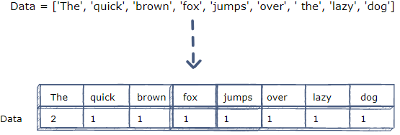

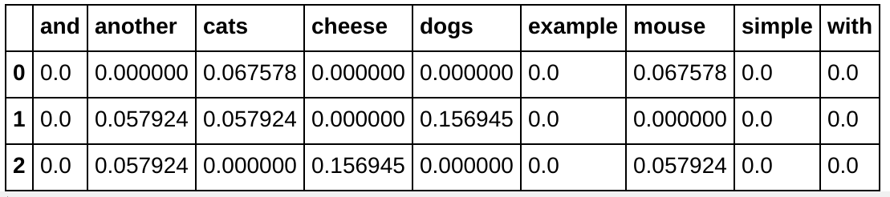
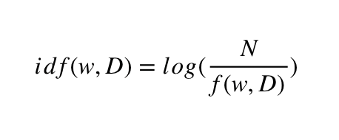
Reto 1: ¿Se pueden catalogar las noticias con la descripción y los titulares? Compara tu clasificación con las categorías incluidas en el set de datos.
Transformación del texto a vectores.
Count vectorizer
PROCESSED TEXT
Term Frequency - Inverse Document Frequency
1.
2.

Slide 5
Rendimiento clasificador SVR: Exactitud promedio → 58%
Categoria | precision | recall | f1-score | support
STYLE & BEAUTY | 0,81 | 0,74 | 0,77 | 2133
POLITICS | 0,83 | 0,69 | 0,75 | 7678
WEDDINGS | 0,75 | 0,72 | 0,73 | 751
DIVORCE | 0,71 | 0,76 | 0,73 | 636
TRAVEL | 0,76 | 0,66 | 0,70 | 2275
QUEER VOICES | 0,65 | 0,73 | 0,69 | 1102
HOME & LIVING | 0,70 | 0,66 | 0,68 | 885
WELLNESS | 0,78 | 0,57 | 0,66 | 4848
FOOD & DRINK | 0,73 | 0,57 | 0,64 | 1591
SPORTS | 0,66 | 0,61 | 0,63 | 1029
ENTERTAINMENT | 0,69 | 0,58 | 0,63 | 3687
PARENTING | 0,62 | 0,51 | 0,56 | 2125
CRIME | 0,54 | 0,51 | 0,52 | 663
COMEDY | 0,41 | 0,57 | 0,47 | 742
SCIENCE | 0,43 | 0,51 | 0,47 | 349
THE WORLDPOST | 0,44 | 0,49 | 0,46 | 656
BUSINESS | 0,44 | 0,48 | 0,46 | 1041
RELIGION | 0,42 | 0,49 | 0,45 | 394
TECH | 0,42 | 0,46 | 0,44 | 379
MONEY | 0,37 | 0,43 | 0,40 | 292
MEDIA | 0,36 | 0,46 | 0,40 | 424
Categoria | precision | recall | f1-score | support
EDUCATION | 0,37 | 0,42 | 0,39 | 179
COLLEGE | 0,33 | 0,41 | 0,37 | 175
LATINO VOICES | 0,28 | 0,53 | 0,36 | 116
BLACK VOICES | 0,30 | 0,42 | 0,35 | 621
GREEN | 0,33 | 0,38 | 0,35 | 420
WOMEN | 0,26 | 0,37 | 0,30 | 471
IMPACT | 0,25 | 0,37 | 0,30 | 451
ENVIRONMENT | 0,24 | 0,37 | 0,29 | 170
CULTURE & ARTS | 0,23 | 0,39 | 0,29 | 121
WORLDPOST | 0,23 | 0,36 | 0,28 | 234
WEIRD NEWS | 0,23 | 0,34 | 0,27 | 346
STYLE | 0,21 | 0,38 | 0,27 | 238
PARENTS | 0,20 | 0,39 | 0,27 | 410
WORLD NEWS | 0,19 | 0,38 | 0,26 | 219
HEALTHY LIVING | 0,19 | 0,36 | 0,25 | 685
FIFTY | 0,17 | 0,39 | 0,24 | 114
ARTS | 0,19 | 0,31 | 0,24 | 186
GOOD NEWS | 0,17 | 0,35 | 0,23 | 137
ARTS & CULTURE | 0,17 | 0,30 | 0,22 | 151
TASTE | 0,13 | 0,34 | 0,19 | 154
Las categorías que tienen MENOR cantidad de datos, son las que obtuvieron en general el peor desempeño en términos del F1-SCORE.

Slide 6
Análisis de noticias clasificadas incorrectas
La categoría que tienen MENOR f1-score es la categoría TASTE. Revisando los casos fallidos, se encuentra que el clasificador confunde en gran proporción la noticias de esta clase con la categoría FOOD & DRINK
Processed text | real_category | predicted_category
magic poké ball dessert treat pokémon go player deserve got ta catch snack | TASTE | FOOD & DRINK
whats better fresh frozen turkey farmer butcher weigh | TASTE | FOOD & DRINK
quiz good snacking habit really whats going potato chip healthy hummus pretzel dipping | TASTE | WELLNESS
5 decadent dessert hold hand spiked bailey irish cream chocolate brownie swirl tangy cheesecake cakey bottom alternately fudgy creamy center crisp top sure cut small rich sin | TASTE | FOOD & DRINK
mostgoogled thanksgiving pie side every state salute wisconsin | TASTE | POLITICS
common mistake making beer foamy nose grease required | TASTE | FOOD & DRINK
make greek easter sweet bread tsoureki havent tried tsoureki certainly missing | TASTE | FOOD & DRINK
oldest people world eat drink every day täo porchonlynch 98yearold yogi porchonlynch started yoga eight india uncle told | TASTE | WORLD NEWS
Realizando un análisis de frecuencias de la palabras que contienen ambas categorías, es evidente que comparte muchas en común, lo que desencadena la confusión del modelo de clasificación.

Slide 7
Análisis de noticias clasificadas incorrectas
En el caso de la categoría GOOD NEWS, las noticias tienden a equivocarse con la gran mayoría de categorías, lo que hace afectar la precisión de las demás categorías. Esta clase, es de las que MENOS muestras tiene, por lo que una solución puede ser obtener mayor numero de muestras. Si al hacer esto no ocurre un efecto positivo, se debe REVISAR si esto realmente es una clase o se debe transformar o unir a otra categoria.
Processed text | real_category | predicted_category
nypd waved french flag thanksgiving parade new york city police officer show solidarity paris terror attack | GOOD NEWS | POLITICS
colorado use pot tax fund antibullying program school kind bud indeed | GOOD NEWS | POLITICS
snorkelers jam underwater concert learn coral reef best way big pine key fla ap hundred musicloving snorkelers diver joined distance swimmer diana nyad ducked beneath | GOOD NEWS | ENTERTAINMENT
unexpected effect pokémon go boy autism something suddenly happening whatever magic | GOOD NEWS | WELLNESS
video explores age best time alive embrace everything life today | GOOD NEWS | COMEDY
baby elephant dance ribbon reminds u cut loose life | GOOD NEWS | GREEN
happy anniversary matchcom meet first success story twenty year ago last month brandnew dating website called matchcom launched universe radically changed couple connected fact estimated 40 million american partake kind online dating service | GOOD NEWS | WOMEN
harry potter fan want pokemon go cast spell accio firebolt | GOOD NEWS | ENTERTAINMENT
holocaust survivor salute liberator emotional meeting decade later | GOOD NEWS | POLITICS
learning homelessness kind toddler start donation drive patrick giving say want santa grows | GOOD NEWS | IMPACT
supermarket best response complaint dead worm rest peace william worm | GOOD NEWS | WELLNESS

Slide 8
Reto 1: ¿Se pueden catalogar las noticias con la descripción y los titulares? Compara tu clasificación con las categorías incluidas en el set de datos.
Utilizando algoritmos de machine learning se pueden catalogar las noticias. En el modelo SVM entrenado, este tiene un aceptable desempeño (F1-score) para reconocer las noticias correspondientes a las a STYLE & BEAUTY, POLITICS, WEDDINGS.
Se debe de seguir analizando las noticias incorrectas con el fin de tener un mayor conocimiento del porque el clasificador esta fallando tanto. Esto puede desencadenar en mejoras para la caracterización de los datos.
Se debe de hacer procesos de optimización utilizando K-fold estratificado con el fin de encontrar los parámetros que maximizan la separabilidad entre las clases. Se intento, pero debido al costo computacional de búsqueda en rejilla implementada no se obtuvo un resultado preliminar.
Realizar un proceso de eliminación de stop words personalizado, contribuiría a eliminar aquellas palabras que inyectan ruido en el proceso de clasificación. Lo mismo aplica para los procesos de lematizacion.
Se deben de utilizar modelos pre-entrenados con el fin de evaluar el desempeño del dataset. Arquicteturas como RNN, Transformers, debido por cuestiones de tiempo y computo no se pudo obtener evaluar los modelos basados en Deep learning.

Slide 9
Reto 4: Ahora, utilizando técnicas de aprendizaje no supervisado, trata de identificar temas, “protagonistas” u otras entidades de las noticias.
Para resolver este reto se implementó la siguiente estrategia utilizando la técnica no supervisada de modelado de tópicos
Denominada Latent Dirichlet Allocation (LDA):
NEWS TEXTS
Text processing
Concatenate data
Lowercase
Remove characters
Remove stop words
Lemmatization
Text transformation
Create dictionary
Create news term matrix
Latent Dirichlet Allocation (LDA):
Model training
Modeling topic analysis

Slide 10
Reto 4: Ahora, utilizando técnicas de aprendizaje no supervisado, trata de identificar temas, “protagonistas” u otras entidades de las noticias.
En este reto se entrenaron dos modelos LDA: El primero fue para realizar la agrupación de 20 tópicos, y el segundo de 50 tópicos. A continuación se muestran los resultados obtenidos de los 10 primeros grupos obtenidos, entrenando el modelo LDA para hallar 20 tópicos.
(0, '0.043*"news" + 0.031*"guide" + 0.029*"daily" + 0.029*"water" + 0.028*"stress"')
(1, '0.061*"food" + 0.027*"country" + 0.026*"report" + 0.019*"percent" + 0.017*"trip"'), (2, '0.072*"2012" + 0.038*"girl" + 0.033*"cancer" + 0.029*"red" + 0.025*"five"')
(3, '0.035*"around" + 0.031*"today" + 0.029*"baby" + 0.029*"heart" + 0.028*"moment"'),
(4, '0.065*"photo" + 0.036*"new" + 0.036*"day" + 0.028*"video" + 0.025*"year"')
(5, '0.030*"party" + 0.027*"fact" + 0.026*"designer" + 0.024*"plan" + 0.023*"tax"')
(6, '0.048*"change" + 0.029*"holiday" + 0.028*"important" + 0.021*"course" + 0.021*"exercise"')
(7, '0.045*"travel" + 0.041*"beauty" + 0.028*"social" + 0.026*"company" + 0.021*"patient"')
(8, '0.038*"feeling" + 0.036*"hour" + 0.030*"however" + 0.025*"six" + 0.022*"energy"')
(9, '0.056*"two" + 0.028*"hotel" + 0.028*"school" + 0.027*"reason" + 0.025*"model"')
(10, '0.101*"fashion" + 0.037*"body" + 0.032*"fear" + 0.024*"park" + 0.021*"beautiful"')
En un caso hipotético, el grupo cuatro pudiera ser categorizado como MEDIA, y el grupo 7 como BINESTAR. No obstante, debe de haber una mayor exploración.

Slide 11
Reto 4: Ahora, utilizando técnicas de aprendizaje no supervisado, trata de identificar temas, “protagonistas” u otras entidades de las noticias.
Para visualizar los topicos existen ya implementaciones que permiten un major analisis tales como: https://www.machinelearningplus.com/nlp/topic-modeling-visualization-how-to-present-results-lda-models/, por cuestiones de tiempo no se pudieron implementar.
Se debe de explorar parametros como numeros de topicos, numero de actualizacion del modelo, numeros del valor de alfa.
Se debe refinar la eliminación de stop words y el procesamiento del texto.
Se deben de explorar otras tecnicas.

Slide 12
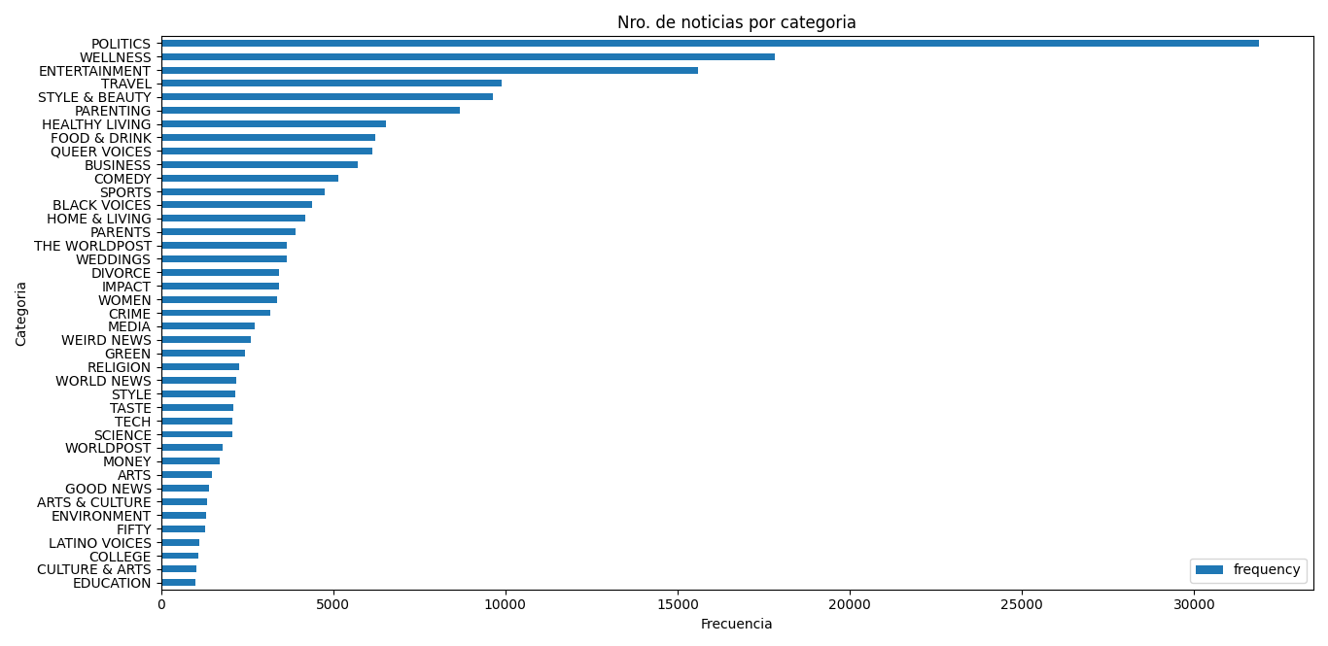
Reto 5: Basándote en el texto de la descripción corta, caracteriza este dataset .

Slide 13
Reto 5: Basándote en el texto de la descripción corta, caracteriza este dataset .
Top 3 de categorías con MAYOR numero de noticias:
POLITICS: 31869
WELLNESS: 17826
ENTERTAINMENT: 15590
Top 3 de categorías con MENOR numero de noticias:
EDUCATION: 1004
CULTURE & ARTS: 1030
COLLEGE: 1094

Slide 14
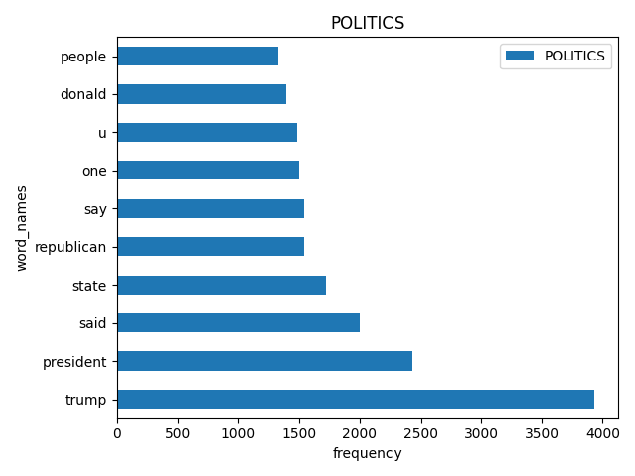
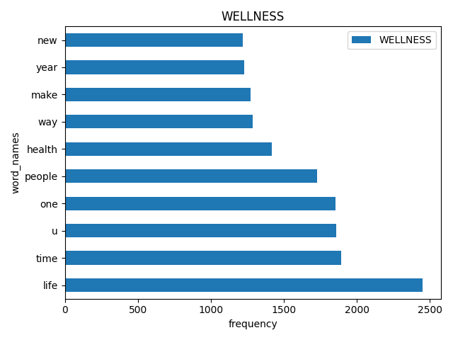
Reto 5: Basándote en el texto de la descripción corta, caracteriza este dataset .
Top 3 de categorías con MAYOR numero de noticias: POLITICS (31869), WELLNESS (17826), ENTERTAINMENT (15590).

Slide 15
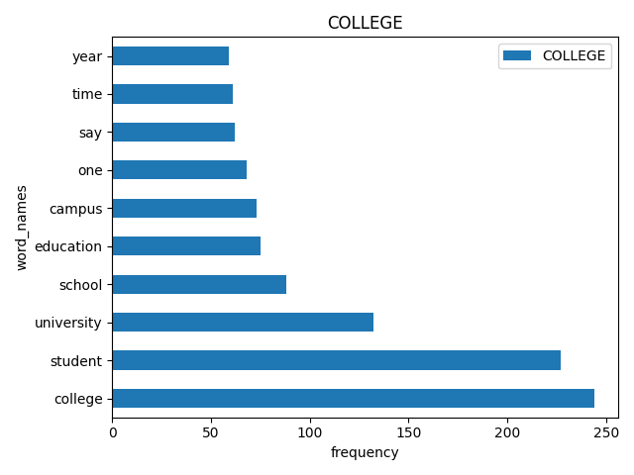
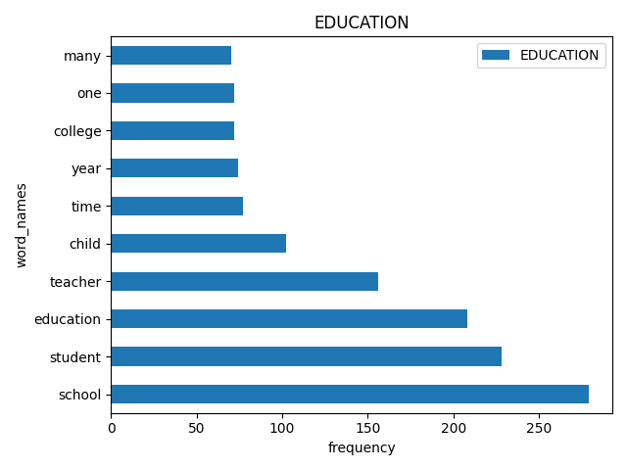
Top 3 de categorías con MENOR numero de noticias: EDUCATION (1004), COLLEGE (1094), CULTURE & ARTS (1030):
Las categorías “education” and “collegue” tienen palabras en común con alta frecuencia, lo que puede sugerir la unificación de estas dos categorías y revisar el como se comporta el desempeño del modelo de clasificación.

Slide 16
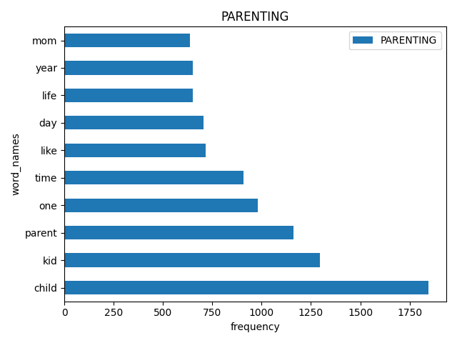
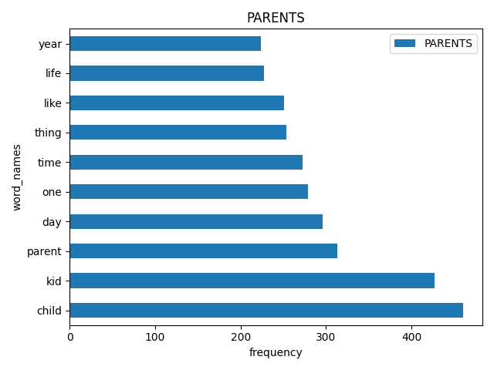
Reto 5: Basándote en el texto de la descripción corta, caracteriza este dataset .
De igual forma las categorías ”parenting” y “parents” poseen palabras en común con una alta frecuencia.
Este mismo escenario ocurre con las siguientes categorías: (arts, arts & culture, culture & arts), (style & beauty, style education), (taste, food & drink).

Slide 17
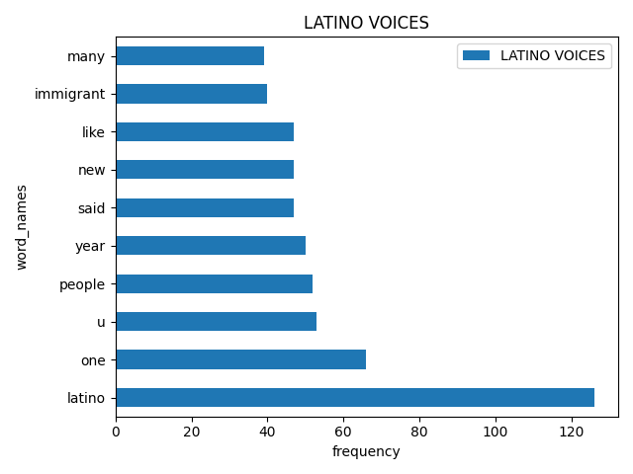
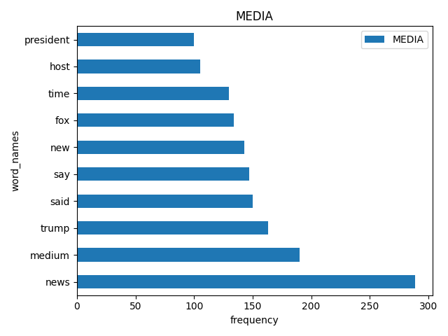
Reto 5: Basándote en el texto de la descripción corta, caracteriza este dataset .
El análisis de frecuencia de palabras, demostró que se debe mejorar la eliminación de stop_words, dado que palabras como u, said,new, one, say, entre otras, se encontraron en la mayoría de categorías, lo que dependiendo del contexto puede representar ruido en los procesos de la analítica del texto y/o en la transformación vectorial.

Slide 18
Reto 6: ¿Qué otra información útil se puede extraer de los datos?
Analizar el grado de similitud entre categorías de noticia utilizando técnicas como coseno y Jaccard. Eso pudiera contribuir a mejorar la definición de las categorías (clases) y el desempeño de clasificación.
Extraer la cantidad promedio general de palabras de las noticias de cada categoría. Esto pudiera ser insumo para mejorar el desempeño. Esto tambien puede servir para analisis los estilos que se pueden manejar por cada tipo de categoria de la noticia. Tambien aplicaria para la cantidad de palabras usadas en cada categoria.
No se pudieron graficas pero en los codigos se tienen funciones que estiman trigramas. Revisar document “Word frequency analysis.xlsx”, donde se muestra un ejemplo del analisis que se puede realizar.

